Slide 1

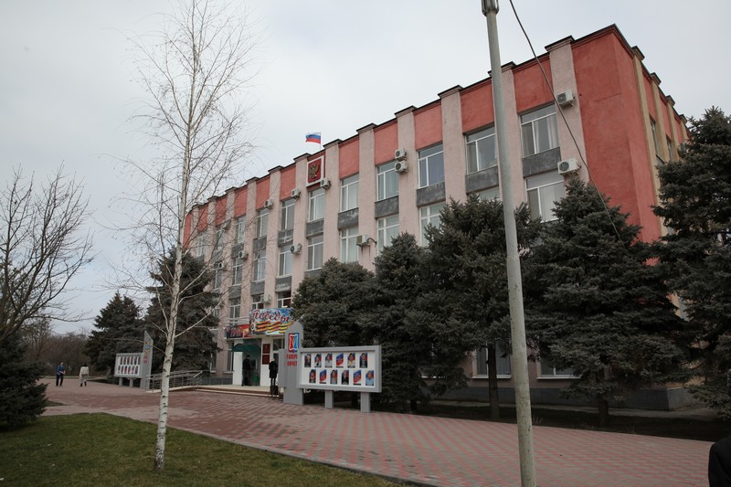
Решение № 151 от 04 октября 2019 г.
«О внесении изменений в решение совета Курского муниципального района Ставропольского края
от 07 декабря 2018 г. № 97 «О бюджете Курского муниципального района Ставропольского края на 2019 год и плановый период 2020 и 2021 годов»

Slide 2
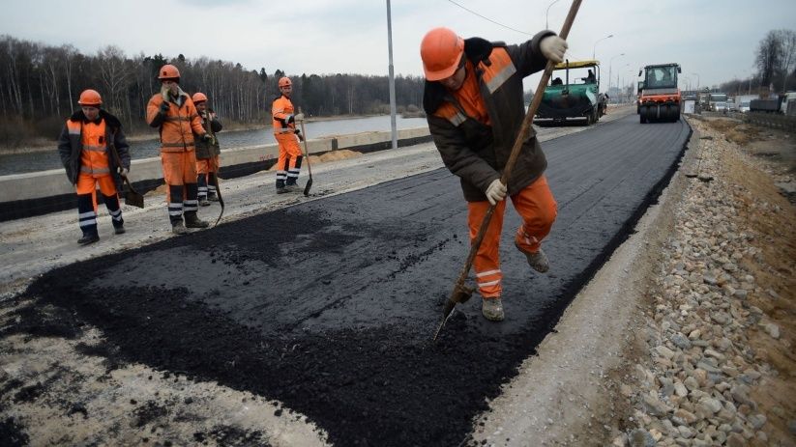
1. На основании постановления Правительства Ставропольского края от 27 сентября 2019 г. № 433-п «О внесении изменения в распределение субсидий, выделяемых бюджетам муниципальных образований Ставропольского края в 2019 году на капитальный ремонт и ремонт автомобильных дорог общего пользования местного значения в рамках реализации мероприятий подпрограммы «Дорожное хозяйство и транспортная система» государственной программы Ставропольского края «Развитие транспортной системы» за счет средств дорожного фонда Ставропольского края, утвержденное постановлением Правительства Ставропольского края от 10 апреля 2019 года № 159-п»
увеличены бюджетные ассигнования на следующие мероприятия:
осуществление дорожной деятельности в отношении автомобильных дорог общего пользования, а также капитального ремонта и ремонта дворовых территорий многоквартирных домов, проездов к дворовым территориям многоквартирных домов населенных пунктов (автодорога «Подъезд к хутору Пролетарский от автомобильной дороги «Новопавловск - Курская» Курского района Ставропольского края) – 1 747,30 тыс. рублей.
2. Для софинансирования расходов на осуществление дорожной деятельности в отношении автомобильных дорог общего пользования, а также капитального ремонта и ремонта дворовых территорий многоквартирных домов, проездов к дворовым территориям многоквартирных домов населенных пунктов внесены изменения в бюджетную роспись администрации Курского муниципального района Ставропольского края ассигнования в сумме 91,96 тыс. рублей перенесены с подраздела 0113 «Общегосударственные вопросы» на подраздел 0409 «Дорожное хозяйство (дорожные фонды)», согласно письма администрации Курского муниципального района Ставропольского края.

Slide 3
ОСНОВНЫЕ ХАРАКТЕРИСТИКИ БЮДЖЕТА:
с учетом
принятых изменений
утвержденный бюджет
отклонение
Доходная часть бюджета
1 326 731,70
тыс. руб.
1 747,30 тыс. руб.
1 328 479,00
тыс. руб.
Расходная часть бюджета
1 351 251,02 тыс. руб.
1 747,30 тыс. руб.
1 352 998,32
тыс. руб.
Источники финансирования дефицита бюджета
24 519,32 тыс. руб.
0,00
тыс. руб.
24 519,32 тыс. руб.

